Slide 1
COMITÉ DE ESTUDIOS
Subcomité de Contabilidad, Auditoria y Sostenibilidad
Integrantes:
Marcelo Bravo - Director
Denisse Daza Rosales
Carmen Gloria Chávez

Slide 2
Contenido
Marco Normativo
Plan de Trabajo 2024
NIIF 18 - Presentación y revelación de los Estados Financieros (Deroga NIC 1)
Próximas actividades

Slide 3
Marco Normativo Contable:
NIIF de Contabilidad – NIIF para las PYMES – NICSP
Son aquellos usuarios y acompañantes a quienes se les aplicó un instrumento de investigación. En este caso, los datos provienen directamente de la población o una muestra de la misma. Estas fuentes contienen información original, que ha sido publicada por primera vez y que no ha sido filtrada, interpretada o evaluada por nadie más. Son producto de una investigación o de una actividad eminentemente creativa.
RESOLUCIÓN No. 3 CGR - APRUEBA NORMATIVA DEL SISTEMA DE CONTABILIDAD GENERAL DE LA NACIÓN PARA EL SECTOR MUNICIPAL
Núm. 3.- Santiago, 3 de marzo de 2020.
Resuelvo:
1) Apruébese la siguiente Normativa del Sistema de Contabilidad General de la Nación para el Sector Municipal:
NORMATIVA DEL SISTEMA DE CONTABILIDAD GENERAL DE LA NACIÓN NICSP - CGR CHILE - SECTOR MUNICIPAL

Slide 4
Marco Normativo de Auditoria
En septiembre de 2022, entró en vigencia el nuevo Compendio de Normas de Auditoría Generalmente Aceptadas en Chile (NAGAs) contenidas en la NAGA N° 72. con base en normas americanas y con vigencia efectiva a contar del año 2023. Esta nueva norma trajo como novedad entre otras cosas una estructura del informe del auditor adaptada a los modelos utilizados por otros emisores de normas profesionales tales como IFAC, PCAOB y AICPA. También contempló la adopción de nuevas Normas de Éticas y la consideración del auditor y de la administración sobre la capacidad de la entidad auditada para continuar como empresa en marcha,
El 14 de diciembre de 2023, el Consejo Nacional del Colegio de Contadores de Chile A.G., aprueba un cambio significativo en nuestra profesión, y esto debido a que se vuelve a modificar la base de nuestras NAGAs, a partir del año 2025, las que se basarán en Normas Internacionales de Auditoría emitidas por el Consejo de Normas Internacionales de Auditoría y Aseguramiento (IAASB) de la Federación Internacional de Contadores (IFAC) para las auditorías de estados financieros del año 2025. Con la posibilidad de aplicar voluntariamente las normas “Less Complex Entities” para ciertas entidades a partir del año 2025.

Slide 5
NIIF de Sostenibilidad
Son aquellos usuarios y acompañantes a quienes se les aplicó un instrumento de investigación. En este caso, los datos provienen directamente de la población o una muestra de la misma. Estas fuentes contienen información original, que ha sido publicada por primera vez y que no ha sido filtrada, interpretada o evaluada por nadie más. Son producto de una investigación o de una actividad eminentemente creativa
Estructura de Normas Internacionales de Información Financiera
Fundación
Los principios y conceptos del Marco de Reporte Integrado se usarán como puente para conectar las normas financieras y sobre sostenibilidad.
International Accounting Standards Board (IASB)
International Sustainability Standards Board (ISSB)
Normas Internacionales de Información Financiera (NIIF)
Normas Internacionales de Información Financiera sobre Sostenibilidad
(NIIF sobre Sostenibilidad)
NIIF de Contabilidad
NIIF de Sostenibilidad
NIIF S1:
Requerimientos Generales
NIIF S2:
Divulgación Climática

Slide 6
NIIF de Sostenibilidad
Revisión sobre la materia de Sostenibilidad
En agosto del año 2023 se presentó una propuesta de norma internacional de Aseguramiento de Sostenibilidad (ISSA 5000), la cual fue emitida por el International Auditing and Assurance Standards Board (IAASB) y de la que se espera sea prontamente publicada oficialmente.

Slide 7
Plan de Trabajo
Subcomité de Contabilidad, Auditoria y Sostenibilidad

Slide 8
Plan de Trabajo
Área de Contabilidad
Revisión de las nuevas normas emitidas y modificaciones aprobadas en el año 2024.
NIIF 18 - Presentación y revelación de los Estados Financieros, la cual deroga a la NIC 1.
Las enmiendas de la NIIF para las PYMES, la cual se espera sea aprobada este año.
Planificación y realización de actividades de divulgación y formación en estos temas.
Área de Sostenibilidad
Estudio y análisis de las NIIF de Sostenibilidad S1 y S2.
Planificación y realización de actividades de divulgación y formación en este tema.
Área de Auditoria
Analizar el impacto de la implementación de las Normas Internacionales de Auditoría en la práctica de Auditoria en Chile.
Planificación y realización de actividades de divulgación y formación en este tema

Slide 9
NIIF 18 Presentación y revelación de los estados financieros

Slide 10
NIIF 18 Presentación y revelación de los estados financieros
Responde a las demandas de los inversores de contar con mejor información sobre el desempeño financiero de las empresas.
La nueva norma tiene como objetivo mejorar la calidad de la información por lo que promueve un estado de resultados más estructurado:
En el estado de resultados,
se requieren dos nuevos subtotales definidos: resultados operativo o utilidad operativa y la utilidad antes de financiación e impuesto a la renta
Evaluación de nuevos criterios para clasificar ingresos y gastos en 3 categorías
En las notas, se requiere revelar información sobre algunas medidas de desempeño definidas por las gerencia (MPM, por sus siglas en inglés)
Management-defined Performance Measures

Slide 11
NIIF 18 Presentación y revelación de los estados financieros
Parte de los estados financieros | Principales cambios introducidos
Estados de Resultados | Clasificación de ingresos y gastos en tres nuevas categorías definidas para proporcionar una estructura consistente para el estado de resultados: Operación, Inversión y Financiamiento
 | Se requiere la presentación de dos nuevos subtotales para mejorar el análisis: resultados operativo y utilidad antes de financiación e impuesto sobre la renta.
Notas a los estados financieros | Información a revelar de las medidas de desempeño definidas por la gerencia (MPM) en una sola nota, debe incluir: Una declaración de que el MPM refleja la opinión de la administración Una del por qué se informa MPM y como se calcula. Una conciliación con el subtotal más directamente comparable, y Una explicación de cualquier cambio en los MPM

Slide 12
NIIF 18 Presentación y revelación de los estados financieros
Parte de los estados financieros | Principales cambios introducidos
En los estados financieros como en las notas | Requerimientos mejorados para agrupar información. Orientación sobre si la información debe estar en los estados financieros o en las notas revelatorias. Información a revelar sobre elementos denominados “Otros”
NIC 7 Estado de Flujos de Efectivo | Un único subtotal para iniciar la aplicación del método indirecto
 | Eliminación de las alternativas de presentación para intereses y dividendos. Dividendos pagados solo se podrán presentar dentro de la actividades de financiamiento y los dividendos recibidos así como los intereses pagados y recibidos deberán clasificarse en una sola categoría, dependiendo de la actividad principal del negocio.

Slide 13
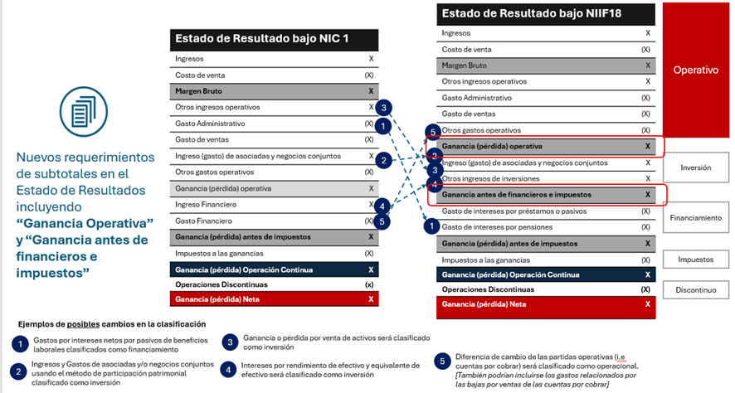
NIIF 18 Presentación y revelación de los estados financieros

Slide 14
Los principales retos y oportunidades en la implementación de la NIIF 18
Retos:
Evaluar los impactos en sus estados financieros
Comunicar los impactos a los inversionistas; considerar cómo los nuevos requisitos afectan a los sistemas y procesos de información financiera
Establecer los MPM, estandarizar el criterio/cálculo y cumplir con las exigencias de revelación.
Oportunidades:
Disponer de Información financiera relevante, confiable y útil para los inversionistas.
Mejora la comparabilidad entre empresas del mismo sector industrial.

Slide 15
Próximas actividades

Slide 16
Próximas actividades
Determinar los recursos disponibles, en relación con el espacio físico, recursos audiovisuales, fechas disponibles, y publicidad, a fin de planificar las actividades de divulgación y formación
Planificar y desarrollar actividades de formación relacionadas con el marco normativo contable, auditoría y sostenibilidad.
Definir los temas y fechas para la realización de las actividades de divulgación y formación, para la revisión y aprobación por parte del Consejo Regional Metropolitano
1
2
3

Slide 17
Material Técnico de Consulta

Slide 18
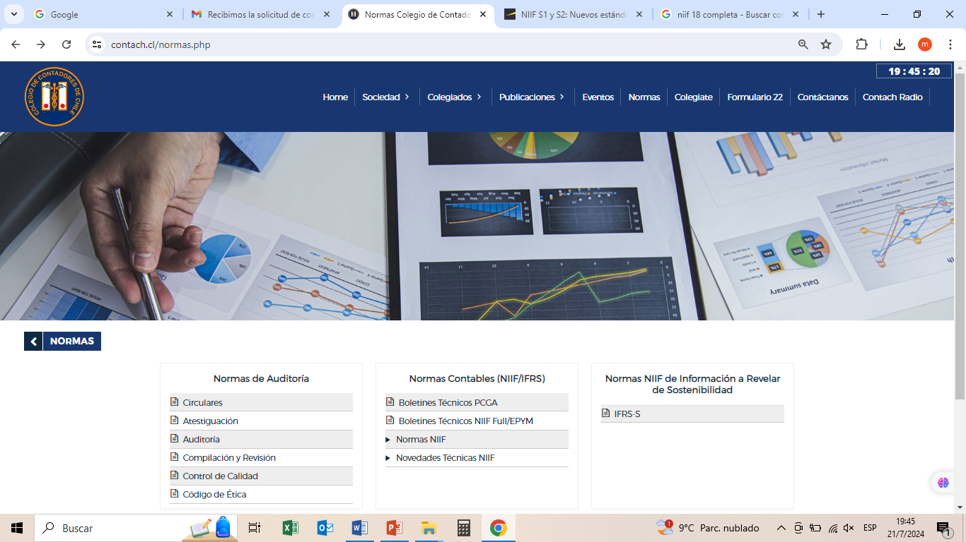
Material Técnico de Consulta
Para poder acceder a las normativa contable, auditoria y sostenibilidad esta esta disponible en la pagina web en Colegio de Contadores de Chile A.G. Link: www.contach.cl
WEBCAST NIIF 18 - IFRS
https://www.ifrs.org/projects/completed-projects/2024/primary-financial-statements/webcast-overview-of-the-forthcoming-ifrs-accounting-standard-ifrs-18/

Slide 19
¿Preguntas?

Slide 20
Muchas Gracias
Subcomité de Contabilidad, auditoría y sostenibilidad
Marcelo Bravo - Director
Denisse Daza Rosales
Carmen Gloria Chávez

